Slide 1
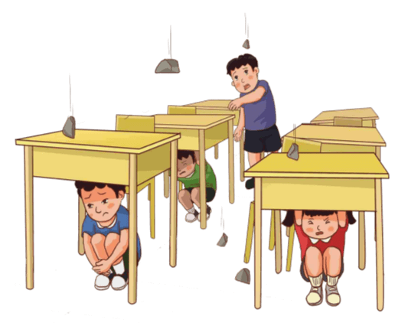
警惕灾害
降低风险
学会自救
确保平安
中小学安全教育主题
自然灾害 安全教育

Slide 2
目 录
https://www.ypppt.com/
01 防震防灾地震篇
03 洪水台风篇
02 雷电火灾篇
04 沙尘暴、泥石流篇

Slide 3
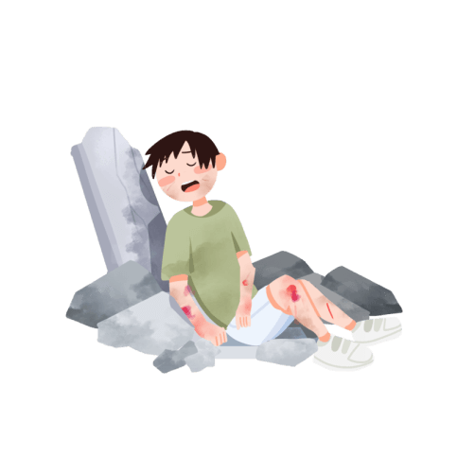
PART 01
防震防灾地震篇
认识地震
地震又称地动、地振动，是地壳快速释放能量过程中造成的振动，期间会产生地震波的一种自然现象。地球上板块与板块之间相互挤压碰撞，造成板块边沿及板块内部产生错动和破裂，是引起地震的主要原因。
地震开始发生的地点称为震源，震源正上方的地面称为震中。破坏性地震的地面振动最烈处称为极震区，极震区往往也就是震中所在的地区。
地震常常造成严重人员伤亡，能引起火灾、水灾、有毒气体泄漏、细菌及放射性物质扩散，还可能造成海啸、滑坡、崩塌、地裂缝等次生灾害。

Slide 4
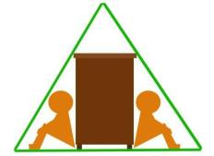
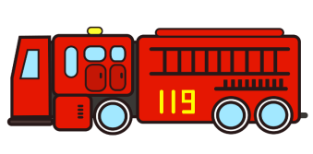
PART 01
防震防灾地震篇
为了人身安全，请躲在桌子等坚固家具的旁边
摇晃时立即关火，失火时立即灭火
首先，在重心较低、且结实牢固的桌子下面躲避，并紧紧抓牢桌子腿。在没有桌子等可供藏身的场合，无论如何，也要用坐垫等物保护好头部。
地震时，也会有不能依赖消防车来灭火的情形。因此，我们每个人关火、灭火的这种努力，是能否将地震灾害控制在最小程度的重要因素。

Slide 5
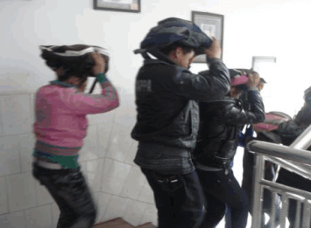
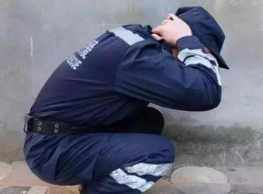
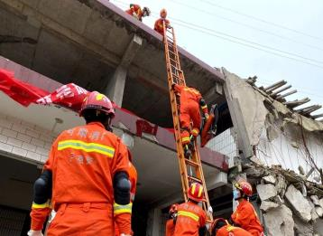
PART 01
防震防灾地震篇
不要慌张地向户外跑，将门打开，确保出口
户外场所，要保护头部，避开危险之处
在公共场所依工作人员的指示行动

Slide 6
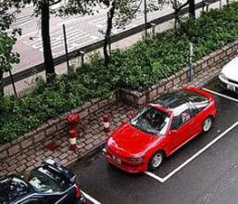
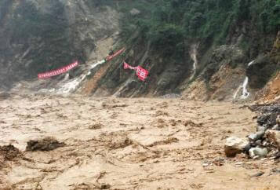
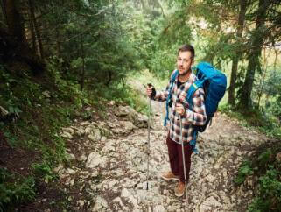
PART 01
防震防灾地震篇
汽车靠路边停车，管制区禁止行驶
务必注意山崩、断崖落石或海啸
避难时要徒步，携带物品应在最少限度

Slide 7
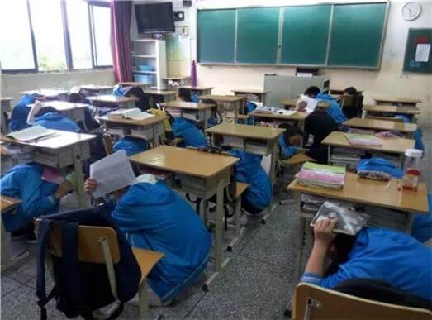
PART 01
防震防灾地震篇
当地震来临时，应该迅速找个大型、沉重的物体，比如衣柜、沙发，甚至是一沓堆高的报纸，卧倒在旁边；天花板砸下后，物体周边会形成狭小的三角空间挽救你的生命。

Slide 8
PART 01
防震防灾地震篇
要尽量用湿毛巾、衣物或其他布料捂住口、鼻和头部，防止灰尘呛闷发生窒息，也可以避免建筑物进一步倒塌造成的伤害。
要尽量节省气力，计划着节约使用食物，尽量延长生存时间，等待获救。保存体力，不要盲目大声呼救。在周围十分安静，向外界传递消息。
寻找和开避通道，设法逃离险境，朝着有光亮更安全宽敞的地方移动。
尽量活动手、脚，清除脸上的灰土和压在身上的物件。
用周围可以挪动的物品支撑身体上方的重物，避免进一步塌落；扩大活动空间，保持足够的空气。
几个人同时被压埋时，要互相鼓励，共同计划，团结配合，必要时采取脱险行动。

Slide 9
PART 02
雷电火灾篇
当人遭受雷电击的一瞬间，电流迅速通过人体，重者可导致心跳、呼吸停止，脑组织缺氧而死亡。
雷电对人体的伤害，有电流的直接作用和超压或动力作用，以及高温作用。
雷电是伴有闪电和雷鸣的一种雄伟壮观而又有点令人生畏的放电现象。产生雷电的条件是雷雨云中有积累并形成极性。
另外，雷击时产生的是火花，也会造成不同程度的皮肤烧灼伤。
雷电击伤，亦可使人体出现树枝状雷击纹，表皮剥脱，皮内出血，也能造成耳鼓膜或内脏破裂等。

Slide 10
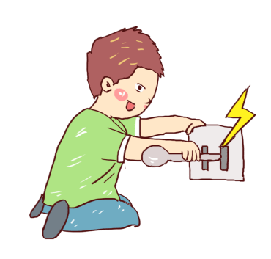
PART 02
雷电火灾篇
不宜在建筑物朝天面上活动，因为当朝天平面发生直接雷击时，强大的电流可导致人员伤亡；
紧闭门窗，防止危险的侧击雷和球形闪电侵入；
切勿接触天线、水管、铁丝网、金属门窗、建筑物外墙，远离电线等带电设备或其他类似金属装置；
家庭使用电脑、彩电、音响、影碟机等弱电设备不要靠近外墙，雷电发生时最好不用这些设备。

Slide 11
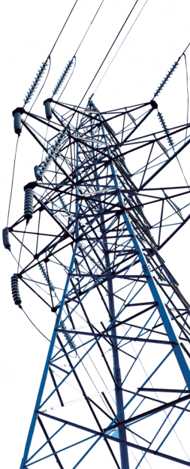
PART 02
雷电火灾篇
在野外无法躲入有防雷设施的建筑物内时，要将手表、眼镜等金属物品摘掉，千万不要在离电源、大树和电杆较近的地方避雨
不宜在铁栅栏、金属晒衣绳、架空金属体以及铁路轨道附近停留
不宜在山顶、山脊或建筑物顶部停留
应迅速躲入有防雷设施保护的建筑物内，或有金属顶的各种车辆及有金属壳体的船仓内
在空旷场地不宜打伞，不宜把金属工具、羽毛球拍、高尔夫球杆等扛在肩上
不宜在室外游泳池、湖泊海滨游泳
不宜在孤立的大树或烟囱下停留

Slide 12
PART 02
雷电火灾篇
尽量降低身体的高度，以减少直接雷击的危险
双脚要尽量靠近，与地面接触越小愈好，以减少“跨步电压”
如果不具备以上条件，应立即双膝下蹲，向前弯曲，双手抱膝
当你站在一个距雷击较近的地方如高闪上，如果感觉到毛发竖立，皮肤有轻微的刺痛，这就是雷电快要击中你的征兆，遇到这种情况，应立即去除身上所有金属物，并马上蹲下来，身体向前倾，把手放在膝盖上，曲成一团，千万不要平躺在地上
如果事先掌握天气形势，如收听上网查看闪电信息和雷达测雨资料，就能预估出现雷电的风险，并采取预防措施，避免或减少因雷击造成的损失

Slide 13
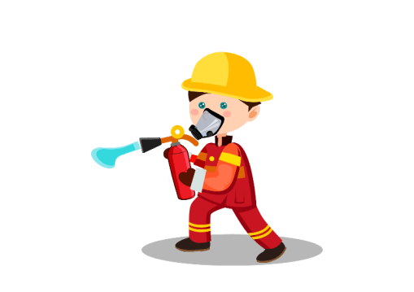
PART 02
雷电火灾篇
火灾（huǒzāi）是指在时间或空间上失去控制的燃烧所造成的灾害。新的标准中，将火灾定义为在时间或空间上失去控制的燃烧。
在各种灾害中，火灾是最经常、最普遍地威胁公众安全和社会发展的主要灾害之一。
人类能够对火进行利用和控制，是文明进步的一个重要标志。所以说人类使用火的历史与同火灾作斗争的历史是相伴相生的，人们在用火的同时，不断总结火灾发生的规律，尽可能地减少火灾及其对人类造成的危害。在遇到火灾时人们需要安全、尽快的逃生。
Notes:
https://www.ypppt.com/

Slide 14
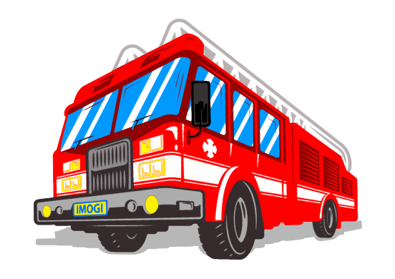
PART 02
雷电火灾篇
当无法从楼内安全通道逃生，需要从窗口逃出时，可以将窗帘或床单撕成条状连接水管、广告牌、电线杆爬下高楼，尽量不要跳楼，以免产生坠楼危险。
当你身处火场中，在某些特殊情况下必须穿入火区时，应将浸湿的棉被或毛毯披在身上，以防烧伤。

Slide 15
PART 02
雷电火灾篇
在高楼中遇到火灾、爆炸等危险时，要通过安全通道逃生，千万不可再乘坐电梯。
当在剧场、影院、写字楼等公共场所遇到火险，在所有出路均被大火封死的情况下，可以选择躲入卫生间。因为厕所内可燃物较少，还有水源，比较利于存活。
在火场中逃生时为防止被烟雾呛昏，应该用湿毛巾捂住口和鼻，或沿地板爬行（距地面20厘米内有残留空气）。
当火情发生在其他房间时，在逃出前先摸一下门把手，如果是凉的，说明门外无火，可以逃出；若果是热的，说明火势已到门外，千万不可开门。把床单被褥弄湿塞住门缝防止烟雾进入，给门上泼水降温，等待救援。

Slide 16
PART 02
雷电火灾篇
干粉式灭火器
干粉式灭火器
二氧化碳灭火器
适用于扑救各种易燃、可燃液体和易燃、可燃气体火灾，以及电器设备火灾。
适用于扑救各种油类火灾、木材、纤维、橡胶等固体可燃物火灾。
适用于各种易燃、可燃液体、可燃气体火灾，还可扑救仪器仪表、图书档案、工艺器和低压电器设备等的初起火灾。

Slide 17
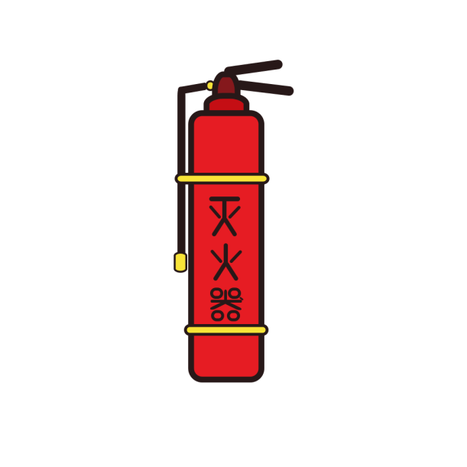
PART 02
雷电火灾篇
使用前，先把灭火器摇动数次，使瓶内干粉松散；
拔下保险销，对准火焰根部压下压把喷射；
在灭火过程中，应始终保持直立状态，不得横卧或颠倒使用；灭火后防止复燃。

Slide 18
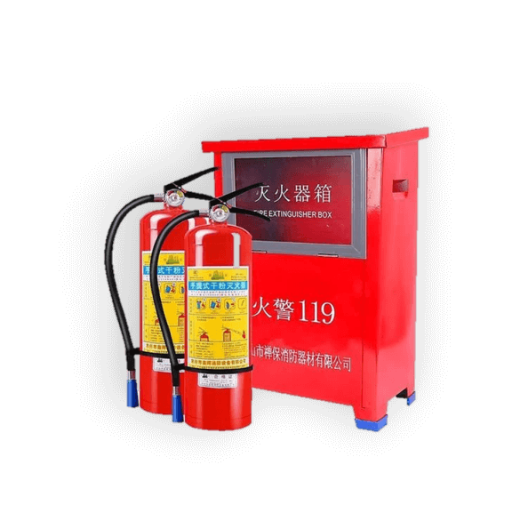
PART 02
雷电火灾篇
1
右手拖着压把，左手拖着灭火器底部，轻轻取下灭火器
2
右手提着灭火器到现场
3
右手捂住喷嘴，左手执筒底边缘
4
灭火后，把灭火器卧放在地上，喷嘴朝下
右手抓筒耳，左手抓筒底边缘，把喷嘴朝向燃烧区，站在离火源八米的地方喷射，并不断前进，兜围着火焰喷射，直至把火扑灭
5
把灭火器颠倒过来呈垂直状态，用劲上下晃动几下，然后放开喷嘴
6

Slide 19
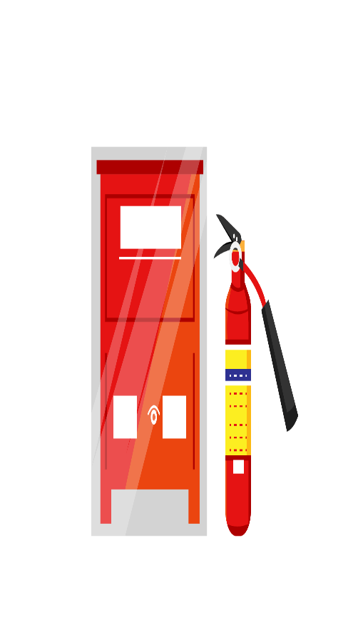
PART 02
雷电火灾篇
1、将灭火器提至着火点上风口处，距火源2M左右
注意事项
2、调整喇叭筒位置，使喇叭筒与瓶身成90°
第二步和第三步顺序不能颠倒，以防在拔掉铅封和保险栓时误压下压把，导致手部冻伤。
3、拔掉铅封和保险栓
4、一手托住灭火器底部，一手按压压把，对准火源根部扫射

Slide 20
PART 03
洪水台风篇
洪水是由暴雨、急骤融冰化雪、风暴潮等自然因素引起的江河湖海水量迅速增加或水位迅猛上涨的水流现象。
1、洪水到来时，来不及转移的人员，要就近迅速向山坡、高地、楼房、避洪台等地转移，或者立即爬上屋顶、楼房高层、大树、高墙等高的地方暂避。
3、如已被卷入洪水中，一定要尽可能>抓住固定的或能漂浮的东西，寻找机会逃生。
2、如果已被洪水包围，要设法尽快与当地防汛部门取得联系，报告自己的方位和险情，积极寻求救援。
4、发现高压线铁塔倾斜或者电线断头下垂时，一定要迅速远避，防止直接触电或因地面“跨步电压”触电。

Slide 21
PART 03
洪水台风篇
1、根据当地电视、广播等媒体提供的洪水信息，结合自己所处的位置和条件，冷静地选择最佳路线撤离，避免出现“人未走水先到”的被动局面。
2、认清路标，明确撤离的路线和目的地，避免因为惊慌而走错路。
将不便携带的贵重物品作防水捆扎后埋入地下或放到高处，票款、首饰等小件贵重物品可缝在衣服内随身携带。保存好尚能使用的通讯设备。
扎制木排、竹排，搜集木盆、木材、大件泡沫塑料等适合漂浮的材料，加工成救生装置以备急需。
自保措施：备足速食食品或蒸煮够食用几天的食品，准备足够的饮用水和日用品。

Slide 22
PART 03
洪水台风篇
台风（英语：Typhoon）是赤道以北，日界线以西，亚洲太平洋国家或地区对热带气旋的一个分级。
在气象学上，按世界气象组织定义，热带气旋中心持续风速达到12级称为飓风（Hurricane）或其他在地近义字。
西北太平洋地区采用之近义字乃台风。世界气象组织及日本气象厅均以此为热带气旋的最高级别，但部分气象部门会按需要而设立更高级别，如中国中央气象台及香港天文台之强台风、超强台风，台湾中央气象局之强烈台风，以及美国联合台风警报中心的超级台风。

Slide 23
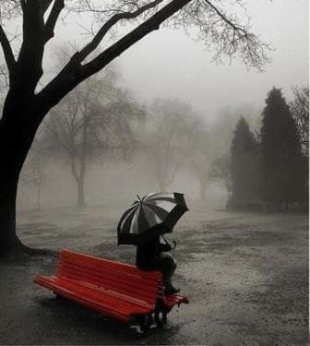
PART 03
洪水台风篇
1、尽量不要外出。
2、如果在外面，千万不要在临时建筑物、广告牌、铁塔、大树等附近避风避雨。
3、如果你是开车的话，则应立即将车开到地下停车场或隐蔽处。
4、如果你住在帐篷里，则应立即收起帐篷，到坚固结实的房屋中避风。

Slide 24
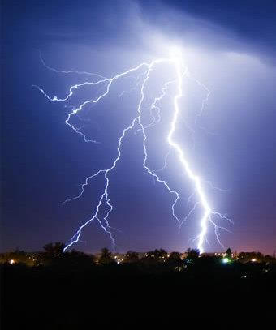
PART 03
洪水台风篇
5、如果你在水面上（如游泳），则应立即上岸避风避雨。
6、如果你已经在结实的房屋里，则应小心关好窗户，在窗玻璃上用胶布贴成“米”字图形，以防窗玻璃破碎。
7、如台风加上打雷，则要采取防雷措施。
8、台风过后需要注意环境卫生，注意食物、水的安全。

Slide 25
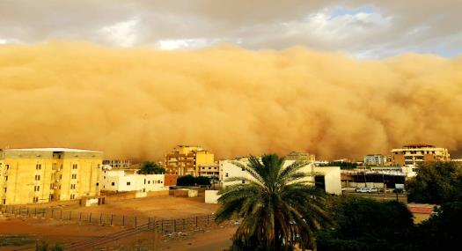
PART 04
沙尘暴、泥石流篇
沙尘暴是沙暴和尘暴两者兼有的总称，是指强风把地面大量沙尘物质吹起并卷入空中，使空气特别混浊，水平能见度小于 一百米的严重风沙天气现象。
其中沙暴系指大风把大量沙粒吹入近地层所形成的挟沙风暴；尘暴则是大风把大量尘埃及其它细粒物质卷入高空所形成的风暴。
使用防尘，滤尘面罩，戴眼镜，穿戴防尘的手套，鞋袜以保护皮肤
勤洗手脸，减少外出机会
及时关闭门窗
发生慢性咳嗽，气短，哮喘，胸痛等症状者进口就诊。
多饮水

Slide 26
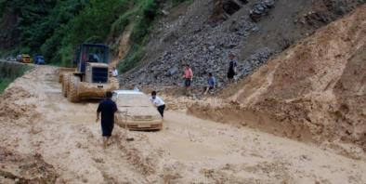
PART 04
沙尘暴、泥石流篇
泥石流是指在山区或者其他沟谷深壑，地形险峻的地区，因为暴雨、暴雪或其他自然灾害引发的山体滑坡并携带有大量泥沙以及石块的特殊洪流。
泥石流是暴雨、洪水将含有沙石且松软的土质山体经饱和稀释后形成的洪流，它的面积、体积和流量都较大，而滑坡是经稀释土质山体小面积的区域，典型的泥石流由悬浮着粗大固体碎屑物并富含粉砂及粘土的粘稠泥浆组成。泥石流流动的全过程一般只有几个小时，短的只有几分钟，是一种广泛分布于世界各国一些具有特殊地形、地貌状况地区的自然灾害。

Slide 27
PART 04
沙尘暴、泥石流篇
泥石流发生时，要马上与泥石流成垂直方向向两边的山坡上面爬，爬得越高越好，跑得越快越好，绝对不能往泥石流下游走
要选择平整的高地作为营地，尽可能避开有滚石和大量堆积物的山坡下面，不要在山谷和河沟底部扎营
一定要设法从房屋里跑出来，到开阔地带，尽可能防止被埋压
沿山谷徒步时，一旦遭遇大雨，要迅速转移到安全的高地，不要在谷底过多停留
注意观察周围环境，特别留意是否听到远处山谷传来打雷般声响，如听到要高度警惕，这很可能是泥石流将至征兆

Slide 28
更多精品PPT资源尽在—优品PPT！
www.ypppt.com
PPT模板下载：www.ypppt.com/moban/ 节日PPT模板：www.ypppt.com/jieri/
PPT背景图片：www.ypppt.com/beijing/ PPT图表下载：www.ypppt.com/tubiao/
PPT素材下载： www.ypppt.com/sucai/ PPT教程下载：www.ypppt.com/jiaocheng/
字体下载：www.ypppt.com/ziti/ 绘本故事PPT：www.ypppt.com/gushi/
PPT课件：www.ypppt.com/kejian/
Notes:
模板来自于 优品PPT https://www.ypppt.com/

